Slide 1
2048项目汇报
2048 Project debriefing
汇报人：

Slide 2

目录
01
项目介绍
CONTENTS
02
项目亮点
03
项目演示
04
项目总结

Slide 3
01
项目介绍

Slide 4
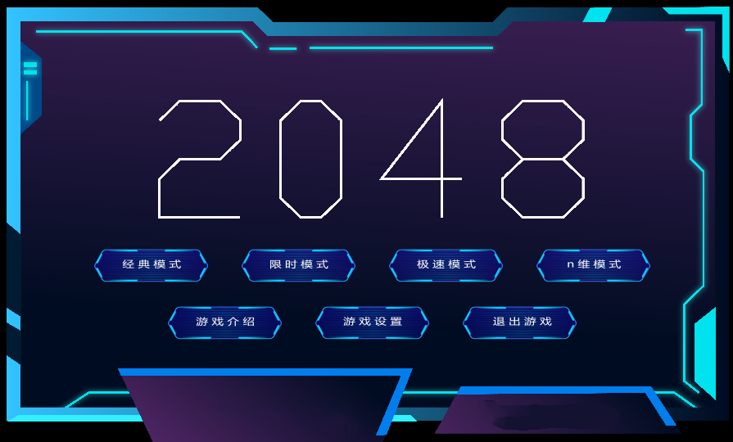
主界面

Slide 5
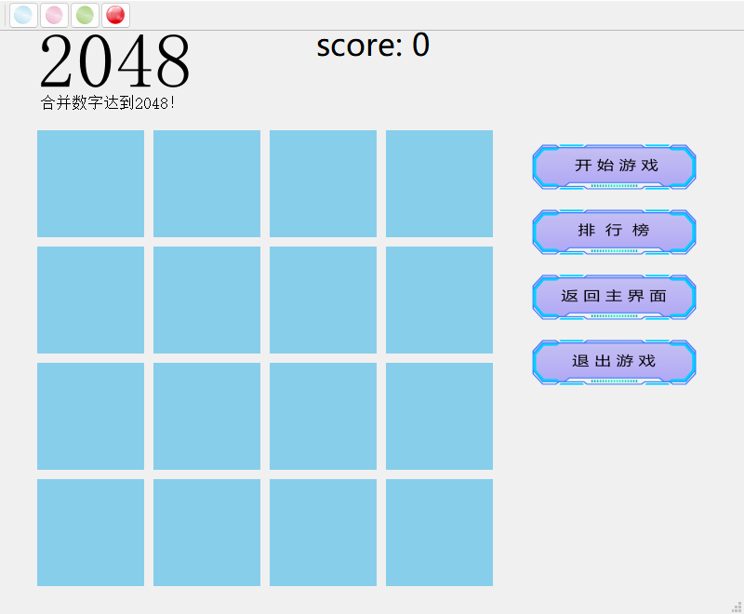
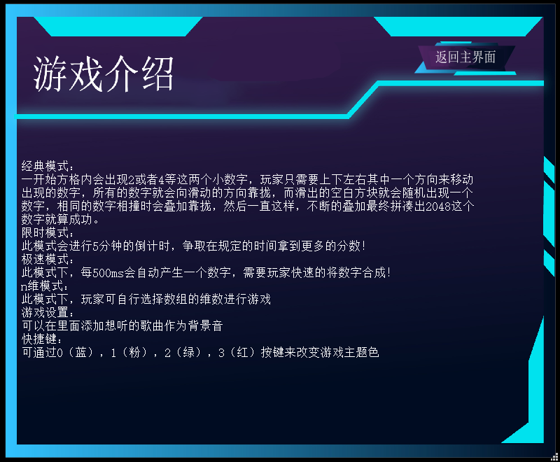
功能界面展示
游戏界面

Slide 6
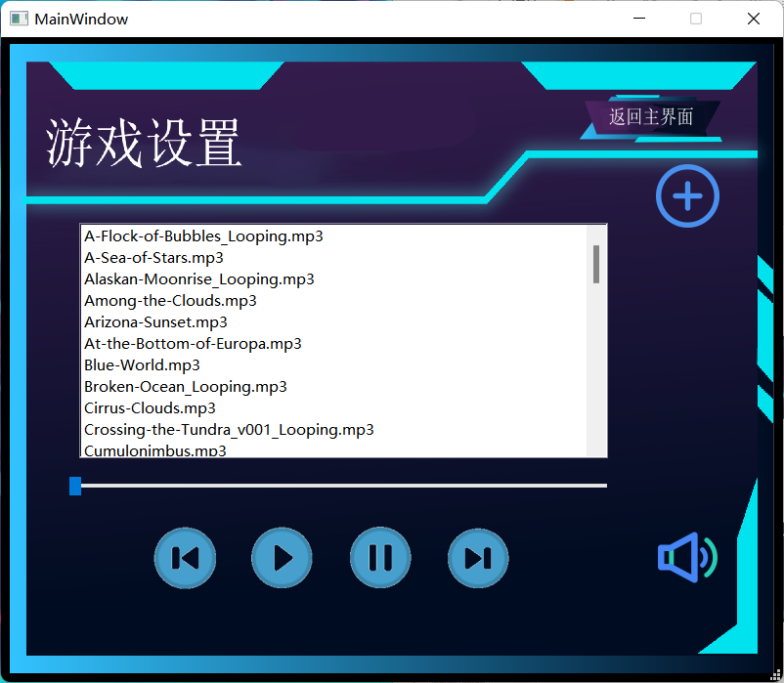
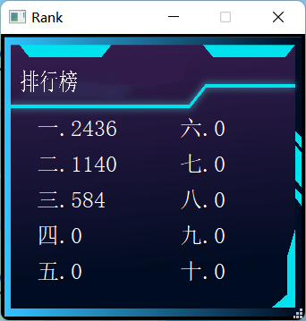
功能界面展示

Slide 7
02
项目亮点

Slide 8
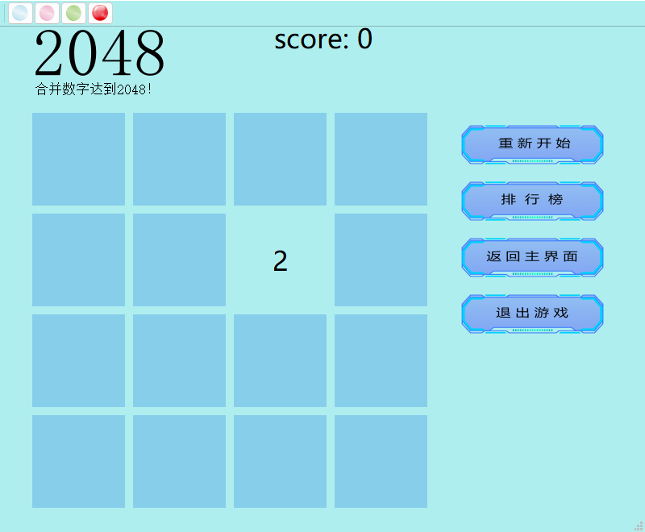
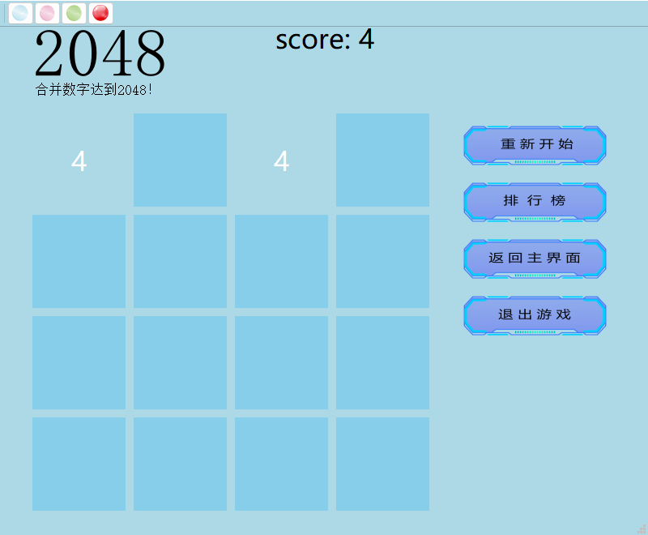
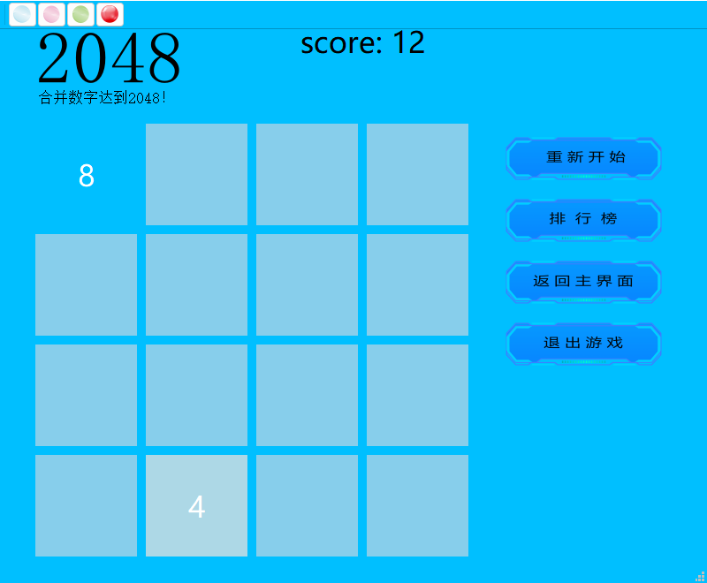
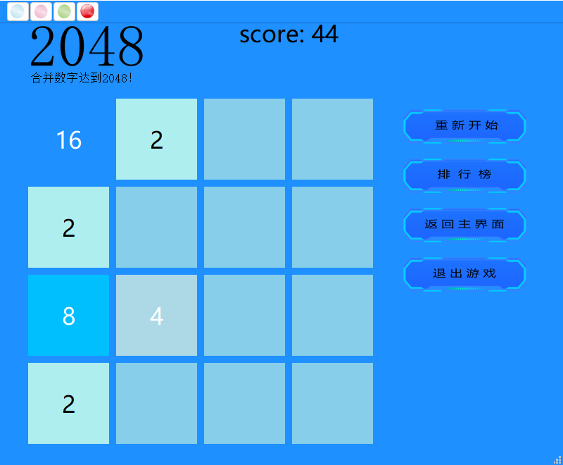
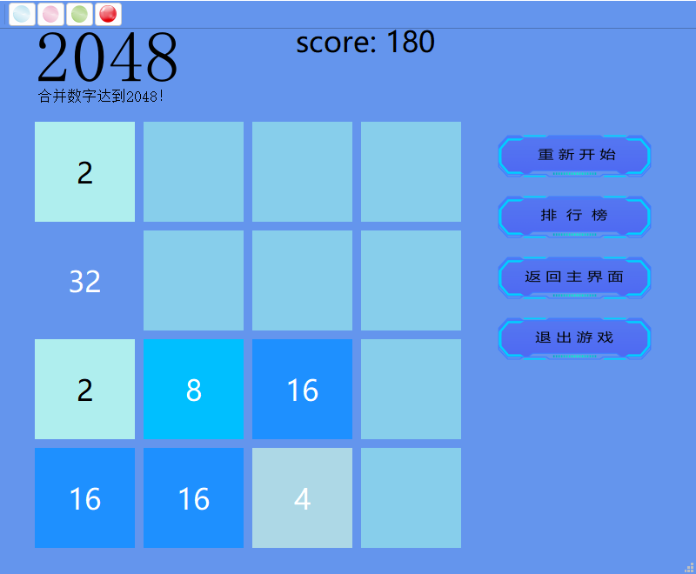
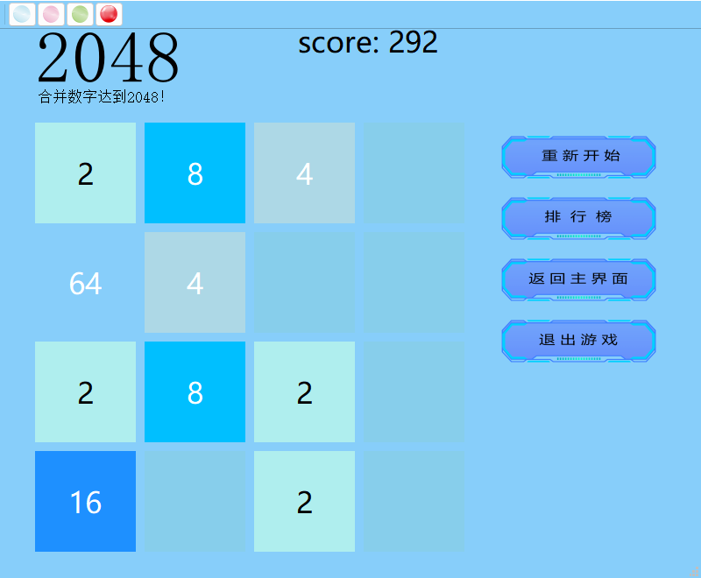
亮点一
游戏颜色背景会随着当前游戏数字最高的背景色而改变

Slide 9
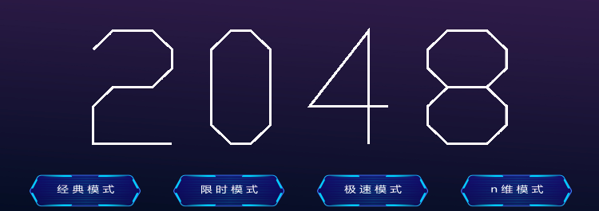
亮点二
多种游戏模式

Slide 10
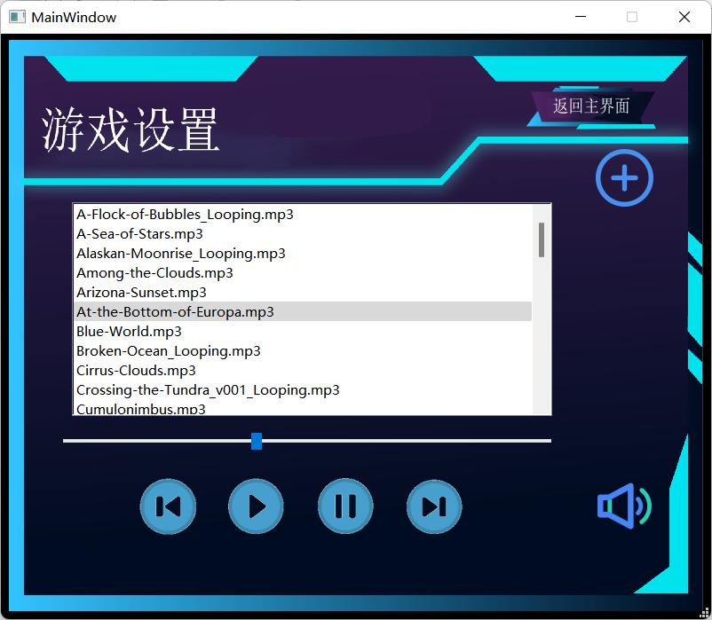

亮点三
可添加自己喜欢的音乐作为游戏背景音乐
可当成一个简单的音乐播放器

Slide 11
03
项目演示

Slide 12
04
项目总结

Slide 13
项目总结
01 学习方法
通过这次实训，我学会了更好的学习方式，更加感受到实践的重要性
02 体验完整的开发流程
整个项目都是由自己一个人完成，完整的体验了开发一个项目的流程
03 代码规范
学习到正规代码的书写要求，根据项目的需求分析来敲代码，写一些有意义且让人看见就知道这段代码写的是什么，实现的是哪些功能的代码

Slide 14
Thanks！
汇报人：
PPT定制: 静水流深工作室
QQ: 276060523
电话: 18928897164
微信: whishile

